Slide 1

Bikersdienst
2024

Slide 2
Voorafgaand aan de reis
NEEM PASPOORT / IDENTITEITSBEWIJS MEE
NEEM RIJBEWIJS MEE
NEEM CREDITKAART/BETAALPAS en CONTANT GELD MEE
CONTROLEER OF JE DATA ABONNEMENT OOK IN HET BUITENLAND - ZWITSERLAND GELDT
(in sommige abonnementen valt Zwitserland er buiten en kunnen de kosten fors oplopen)

Slide 3
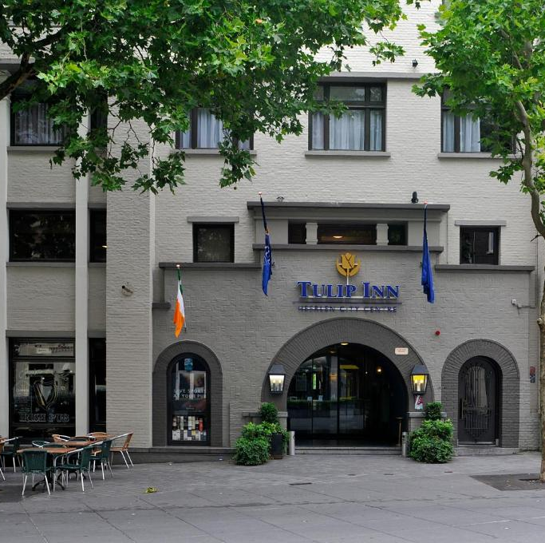
De dag ervoor
Tulip Inn Heerlen City Centre
Wilhelminaplein 17, 6411 KW Heerlen,

Slide 4
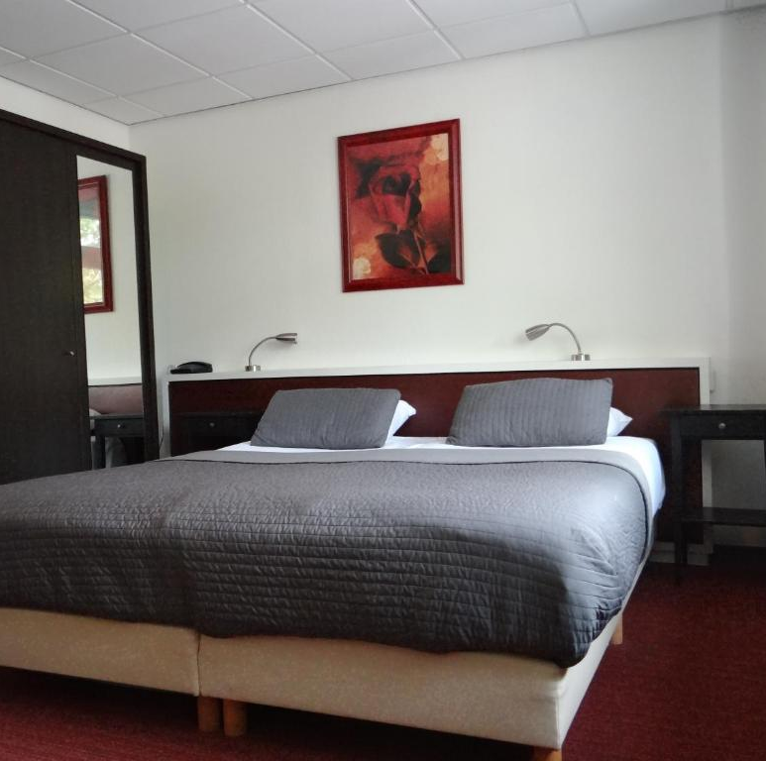
€ 90 /pp
EXclusief ontbijt á (€17,50),
annulering mogelijk.

Slide 5
Hotels tijdens de reis
en de financiële voorwaarden

Slide 6
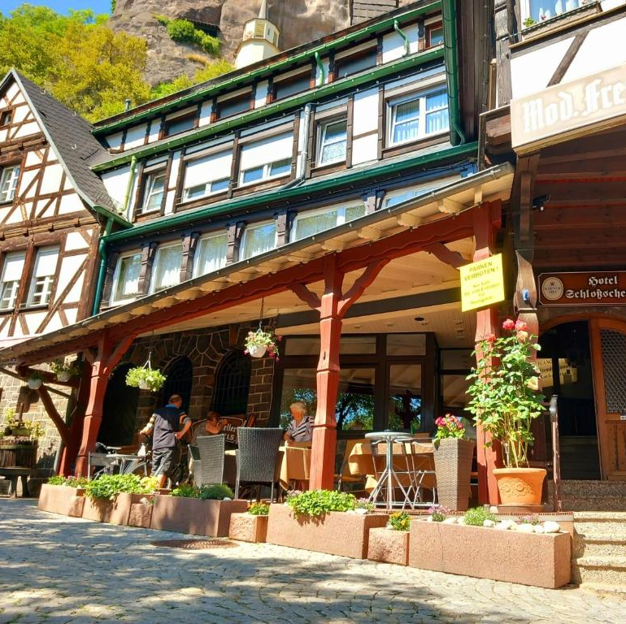
Dag 1:Hotel Schloßschenke
Idar-Oberstein

Slide 7
Reserveringsgegevens
Inchecken: woensdag 11 september 2024 (15:00 - 18:00)
Uitchecken: donderdag 12 september 2024 (07:00 - 11:00)
Je reservering: 1 nacht, 9 kamers
Je hebt geboekt voor: 16 volwassenen
Locatie: Hauptstraße 442, Idar-Oberstein, 55743, Duitsland
Telefoon: +49678122853

Slide 8
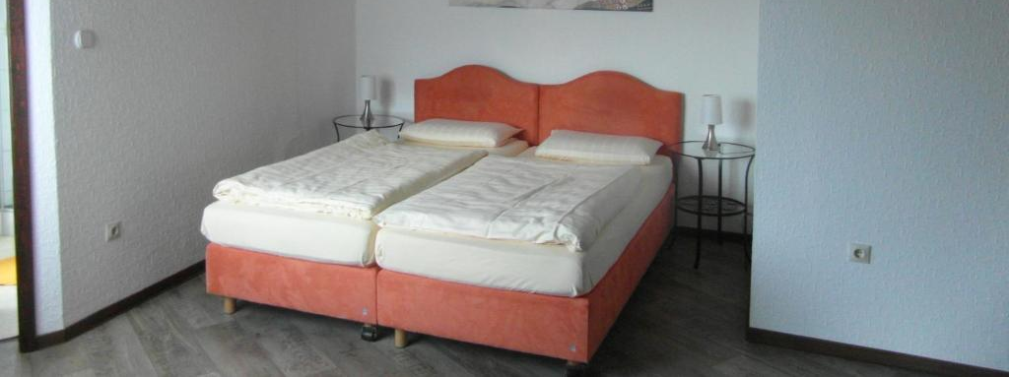
€ 1053
Inclusief ontbijt, annulering mogelijk.

Slide 9
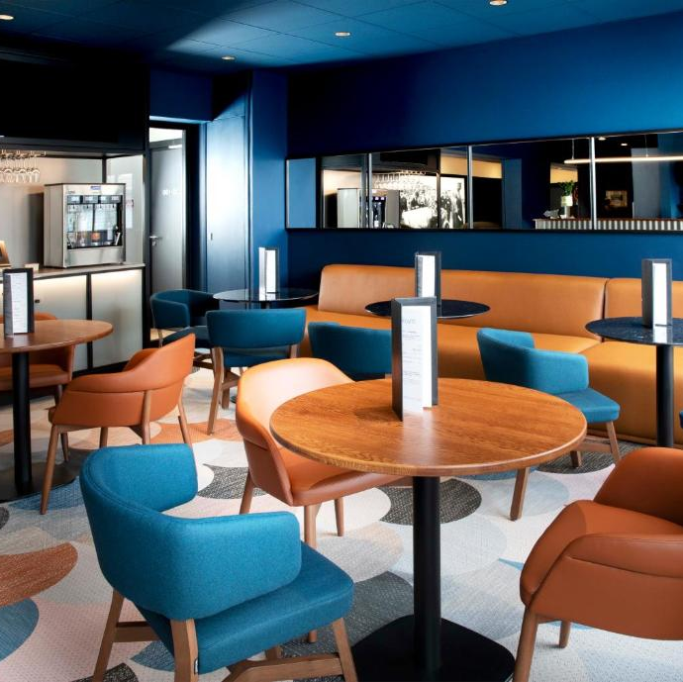
Dag 2: Hotel Le Bugatti

Slide 10
Reserveringsgegevens
Inchecken: donderdag 12 september 2024 (15:00 - 23:00)
Uitchecken: vrijdag 13 september 2024 (tot 12:00)
Je reservering: 1 nacht, 9 kamers
Je hebt geboekt voor: 16 volwassenen
Locatie: 3 Route Ecospace, Molsheim, 67120, Frankrijk
Telefoon: +33388498900

Slide 11
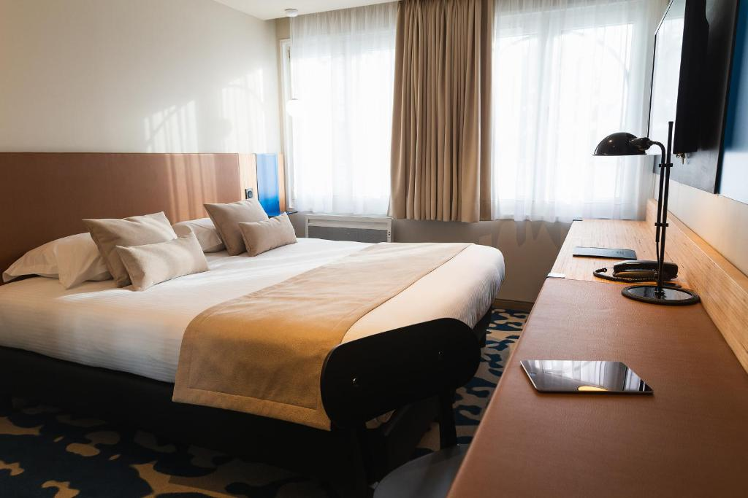
€ 1116
Inclusief ontbijt,
annulering mogelijk.

Slide 12
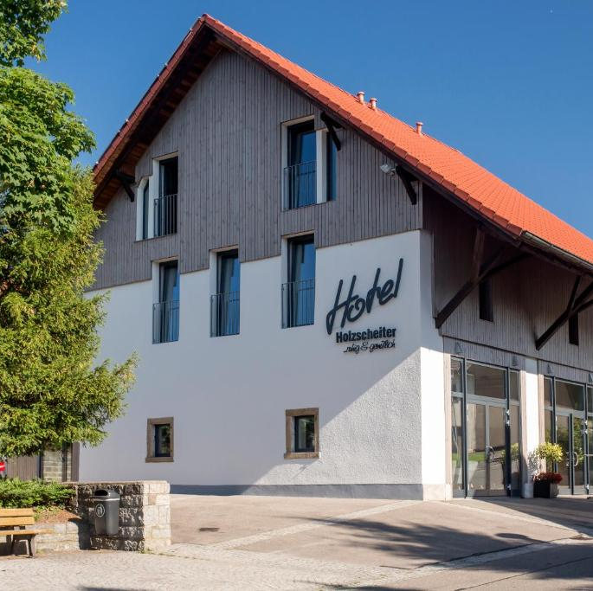
Dag 3 t/m 5: Hotel Holzscheiter

Slide 13
Reserveringsgegevens
Inchecken: vrijdag 13 september 2024 (14:00 - 19:00)
Uitchecken: maandag 16 september 2024 (07:00 - 10:30)
Je reservering: 3 nachten, 12 kamers
Je hebt geboekt voor: 20 volwassenen
Locatie: Wettegasse 1, Lottstetten, 79807, Duitsland
Telefoon: +4977459260647

Slide 14
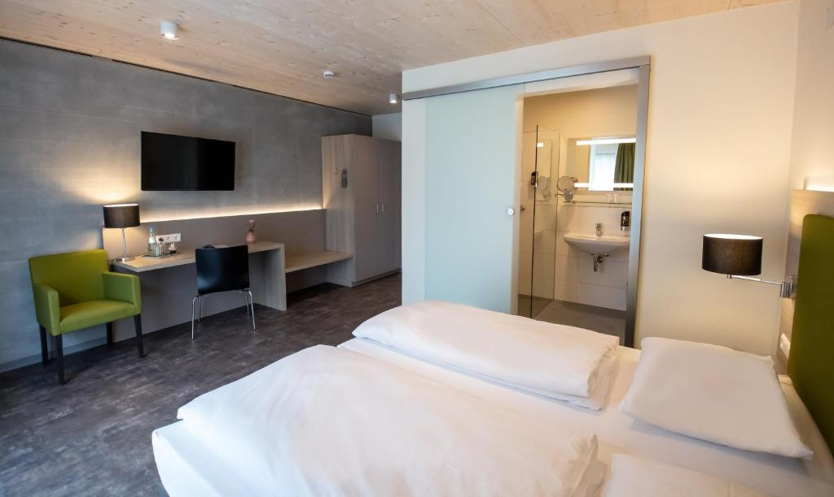
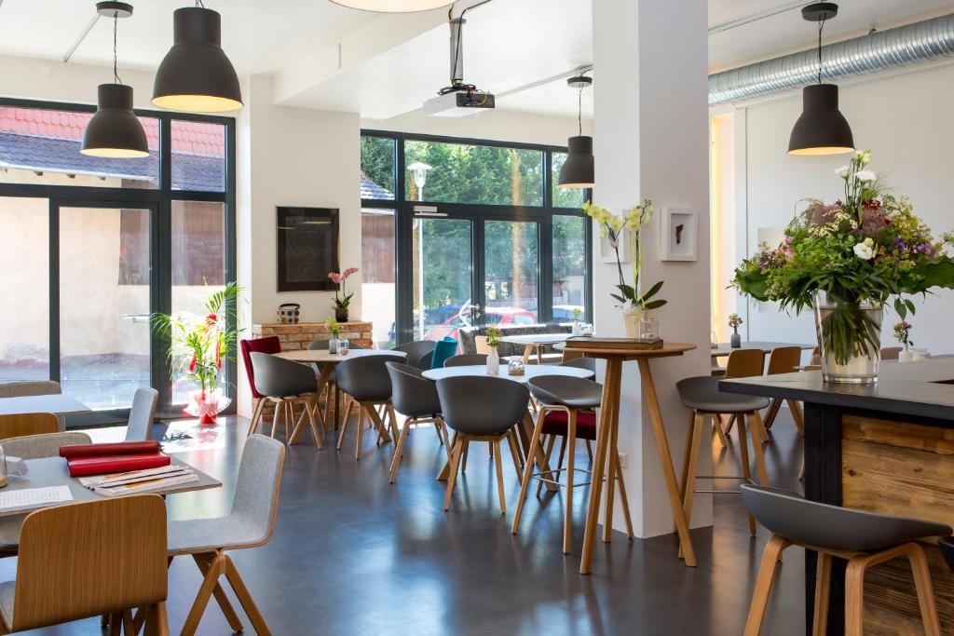
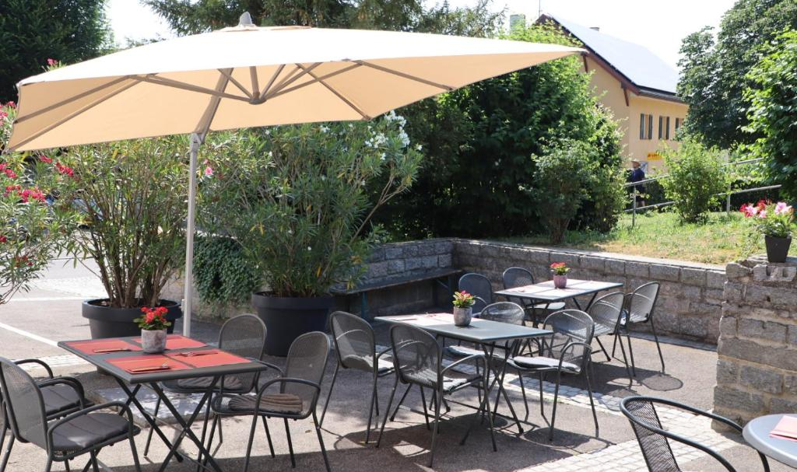
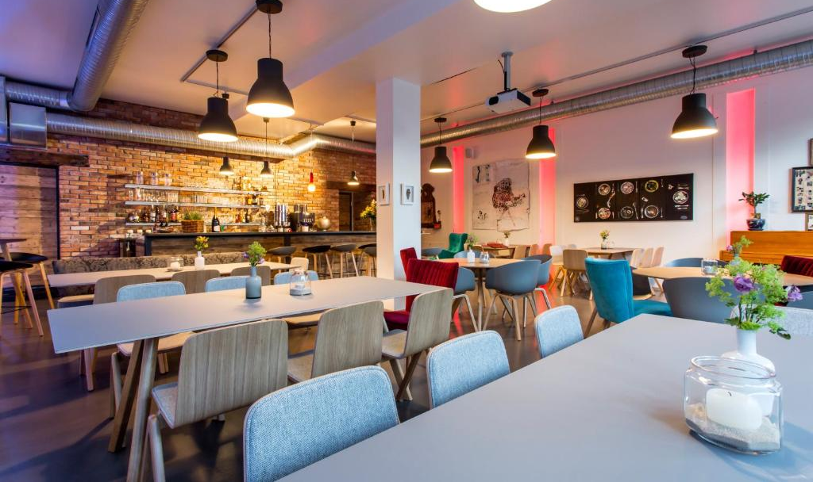
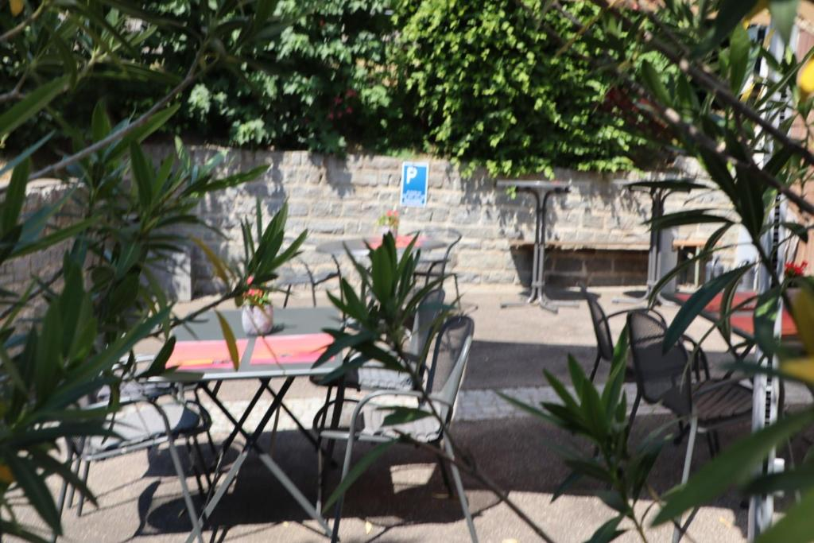
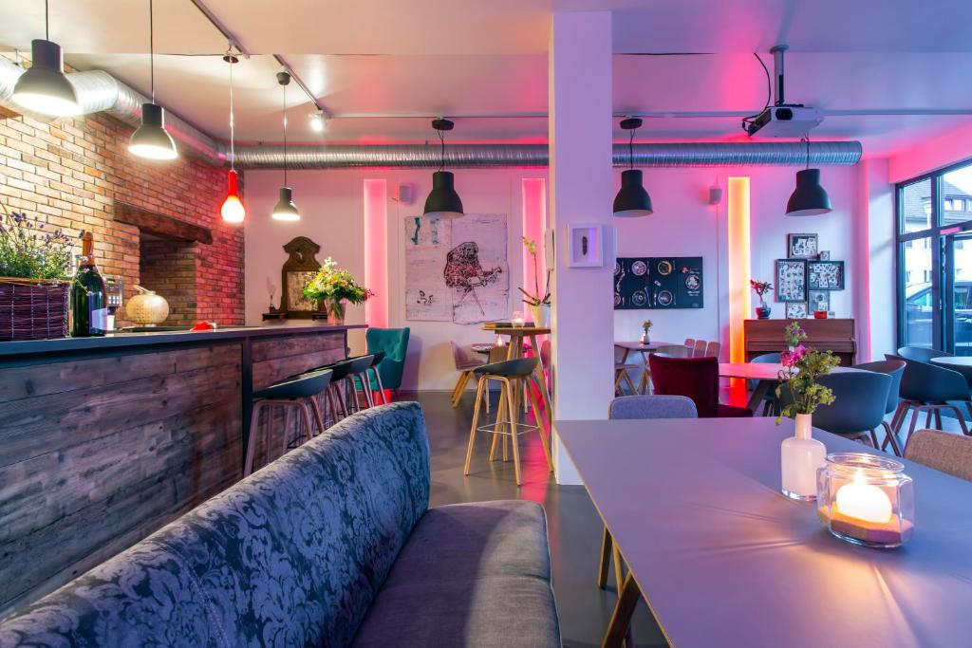
Omdat we hier 3 nachten vertoeven
Is er iets meer aandacht aan het verblijf besteed

Slide 15
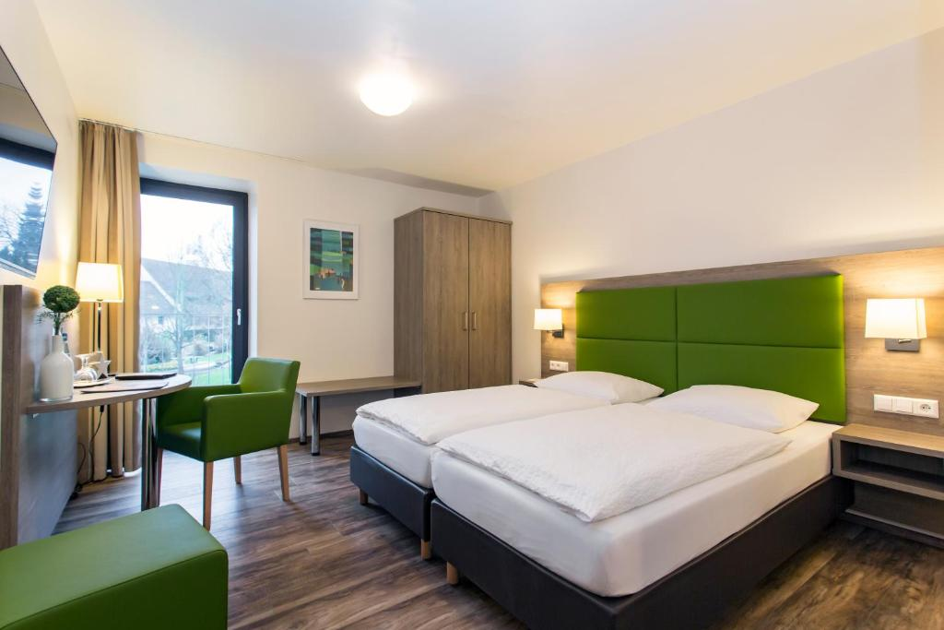
€ 4338
Inclusief ontbijt,
annulering mogelijk.

Slide 16
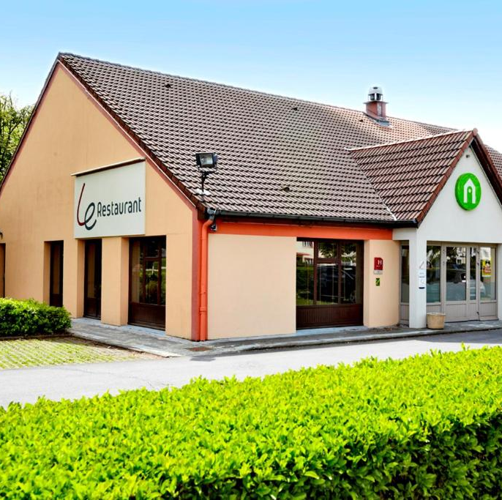
Dag 6: Hotel Campanile Thionville

Slide 17
Reserveringsgegevens
Inchecken: maandag 16 september 2024 (16:00 - 21:00)
Uitchecken: dinsdag 17 september 2024 (tot 11:00)
Je reservering: 1 nachten, 8 kamers
Je hebt geboekt voor: 14 volwassenen
Locatie: 57 Route De Thionville, Basse-Yutz, 57970, Frankrijk
Telefoon: +33 3 82 56 10 10

Slide 18
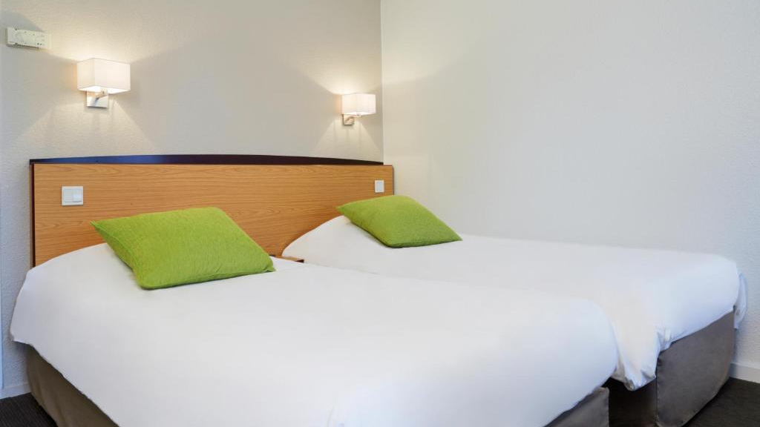
€ 828
Inclusief ontbijt,
annulering mogelijk.

Slide 19
en de financiële voorwaarden:
Ik stel via mijn privé creditcard de garantie voor € 7335
Het bedrag voor de hotels wordt dus door mij betaald.
Inclusief ontbijt (behalve bij Hotel Heerlen)
Exclusief eigen consumpties
Exclusief toeristen belasting

Slide 20
en de financiële voorwaarden:
Ongeveer 6 weken van te voren krijgt iedereen een persoonlijke bericht met daar in een betalingsverzoek aan mij.
(Dit zal ongeveer € 415 /pp zijn.
Voor eenpersoonskamers zal dit hoger zijn.)
Voor de betaling krijg je 2 weken de gelegenheid.
Indien je dus 4 weken van te voren niet aan mij hebt betaald annuleer ik de betreffende kamers!!

Slide 21
Ideeën voor tijdens de reis
We maken een Whatsapp groep aan waarmee we dus de telefoonnummers delen. Is dit voor een ieder OK?
Één persoon per groep zet in de Whatsapp groep zijn positie aan.
LET OP: dit kost data!
Het is handig om per groep een penningmeester aan te stellen. Die betaalt alles onderweg (behalve tanken) en rekent alles per groep af.
Geniet van de reis en van elkaar!!

Slide 22
Nog meer ideeën voor tijdens de reis

